Slide 1
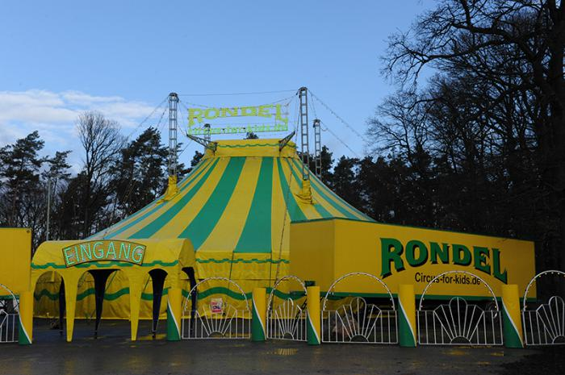
Projektwoche 2015 19. – 26.04.2015

Slide 2
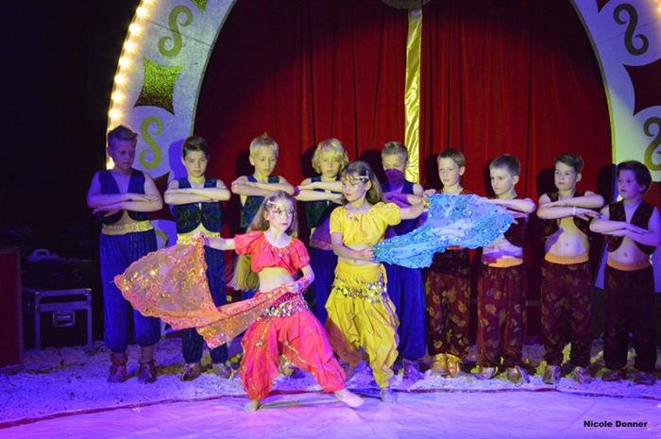

Slide 4
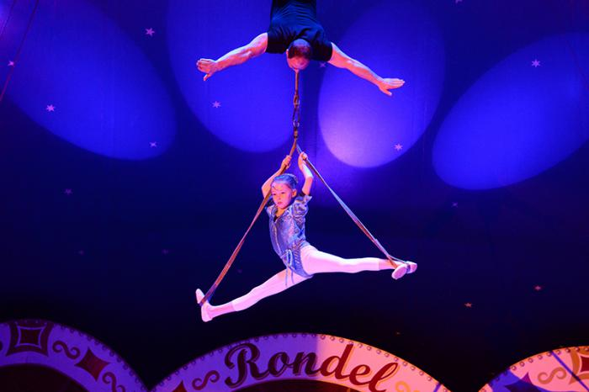

Slide 5
Allgemeine Info (1/3)
www.circus-for-kids.de
rondel-circus-for-kids.pdf
AG-Beteiligte:
Hr. Höhn; Fr. Hohmann; Fr. Lohse; Fr. Birkholz;
Fr. Schultheis-Schauer; Hr. Zscherneck;
Hr. Richter; Hr. Knigge; Hr. Lesch; Hr. Finger;
Fr. Scherer
Email-Adresse für Fragen: seb@wilhelmleuschnerschule.de

Slide 6
Allgemeine Infos (2/3)
Caterer für alle Veranstaltungen : „Backenfutter“
Karten für alle Veranstaltungen auch an der Abendkasse erhältlich
Dienstag, Mittwoch und Donnerstag:
tägliches Training in 12 Disziplinen zu je 5 Gruppen an verschiedenen Orten.
Gruppe A,B,C 7.5o Uhr – 13.15 Uhr
Gruppe D,E,F 9.3o Uhr – 14.3o Uhr
Verbindliche Betreuungszeit in der Schule ab 8:30
Schulbetreuungskinder können zwischen 12.oo Uhr
und 13.25 Uhr zum Mittagessen gehen.

Slide 7
Allgemeine Infos (3/3)
Aufteilung der teilnehmenden Klassen:
Fr. 15.oo Uhr – 17.3o Uhr / Gruppe C
Umkleiden: 13.3o Uhr (Eintrittskarten grün-gelb)
Fr. 19.oo Uhr – 21.3o Uhr / Gruppe E,F
Umkleiden: 17.3o Uhr (Eintrittskarten gelb-rot)
Sa. 11.oo Uhr – 13.3o Uhr / Gruppe A
Umkleiden: 9.3o Uhr (Eintrittskarten gelb-blau)
Sa. 16.oo Uhr – 18.3o Uhr / Gruppe B
Umkleiden: 14.3o Uhr (Eintrittskarten gelb)
So. 10.oo Uhr – 12.3o Uhr / Gruppe D
Umkleiden: 8.3o Uhr (Eintrittskarten rot)

Slide 8
Sonntag, 19.04.2015
Aufbau
Beginn: 15.oo Uhr
Benötigte Helfer ca. 75
Anmeldung der Helfer per Doodle-Liste
Doodle-Liste Aufbau / erstellt 11.01.2015
http://doodle.com/5fmf665h2c48hqpp

Slide 9
Montag, 20.04.2015
Vormittag: 7.5o Uhr - 13.1o Uhr
8.15 Uhr – 9.15 Uhr Begrüßungsshow für die Kinder; hier werden alle 12 Aktivitäten gezeigt;
danach Proben in 5 Gruppen à 9o Schülern
Nachmittag: Puppentheater „Yakari“
Beginn 17.oo Uhr
Eintrittskarten können vorbestellt werden
Abend: Helferparty, Beginn 19.3o Uhr
Einladung für alle Helfer, Nachbarn, Sponsoren, und Unterstützer

Slide 10
Dienstag, 21.04.2015
Vormittag: Proben
7.5o Uhr – 13.1o Uhr Gruppen A,B,C
9.3o Uhr – 14.3o Uhr Gruppen D,E,F
Nachmittag: ca. 14.3o Uhr Kinderbuchlesung // 4€
Abend: 20.oo Uhr Krimilesung // VVK 9€ ; AK 10€
Autor für beide Lesungen ist Oliver Pötzsch
Organisator: Gemeinde Bücherei;
Kartenverkauf bei Keil und Redling

Slide 11
Mittwoch, 22.04.2015
Vormittag: Proben
7.5o Uhr – 13.1o Uhr Gruppen A,B,C
9.3o Uhr – 14.3o Uhr Gruppen D,E,F
Abend: 19.3o Uhr ; Einlass 18.3o Uhr
„Für Garderobe keine Haftung“ Improvisationstheater
Eintritt: 10 €
Organisator: SEB der WLS
Kartenverkauf Redling, Keil, WLS

Slide 12
Donnerstag, 23.04.2015
Vormittag: Proben für alle Klassen
7.5o Uhr – 13.1o Uhr Gruppen A,B,C
9.3o Uhr – 14.3o Uhr Gruppen D,E,F
Nachmittag: Proben DSL Theater AG
Abend: 19.3o Uhr ; Einlass 18.3o Uhr
Zirkus im Zirkus
Erw. 5 € ; Kinder 3€
Organisator: DSL – Theater AG;
Kartenverkauf Redling, Keil, WLS

Slide 13
Freitag, 24.04.2015
Generalproben
8.oo Uhr – 9.oo Uhr / Gruppe C
9.oo Uhr – 10.oo Uhr / Gruppe E,F
10.oo Uhr – 11.oo Uhr / Gruppe A
11.oo Uhr – 12.oo Uhr / Gruppe B
12.oo Uhr – 13.oo Uhr / Gruppe D
Aufführungen der Kinder
15.oo Uhr bis 17.3o Uhr / Gruppe C
19.oo Uhr bis 21.3o Uhr / Gruppe E,F

Slide 14
Samstag, 25.04.2015
Aufführungen der Kinder
11.oo Uhr bis 13.3o Uhr / Gruppe A
16.oo Uhr bis 18.3o Uhr / Gruppe B
Abend 20.oo Uhr ; Einlass 19.oo Uhr
Drei Männer braucht die Frau
Comedian „Maul & Clownseuche“
Erwachsene: 16 €
Organisator SEB
Kartenverkauf Redling, Keil, WLS

Slide 15
Sonntag, 26.04.2015
Aufführung der Kinder
10.oo Uhr bis 12.3o Uhr / Gruppe D
Abbau
ab ca. 12.3o Uhr
benötigte Helfer ca. 75 Helfer
Anmeldung der Helfer per Doodle-Liste
Doodle Liste am 11.01.2015 erstellt
http://doodle.com/mc4fhesx8f5x6udp

Slide 16
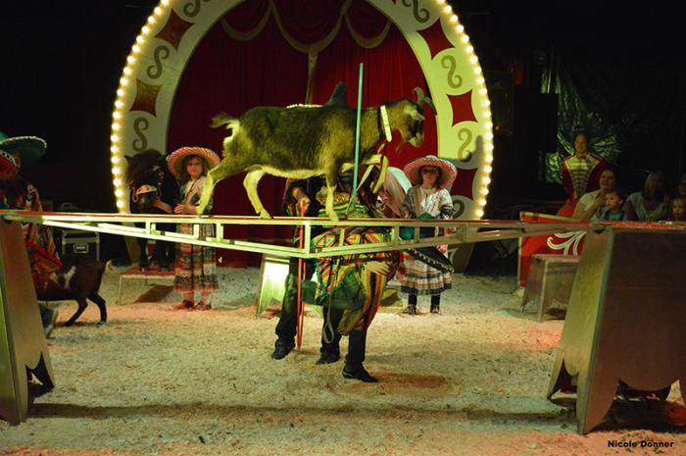

Slide 17
Wir freuen uns auf die Projektwoche 2015 und wünschen uns zahlreiche helfende Hände! die Zirkus AG

